Slide 1
স্বাগতম

Slide 2
মোছা: ফেরদৌসী আরা খাতুন
সহকারী শিক্ষক
মুন্সিগন্জ একাডেমী, চুয়াডাংগা।

Slide 3
পাঠ পরিচিতি
বিষয়ঃ তথ্য ও যোগাযোগ প্রযুক্তি
অধ্যায়ঃ ৪র্থ
শ্রেণীঃ ষষ্ঠ
সময়ঃ ৪৫ মিনিট
তারিখঃ 29/১১/২০১৬ ইং

Slide 4
আজকের পাঠ
ওয়ার্ড প্রসেসিং পাঠ -০১

Slide 5
শিখনফল
১.ওয়ার্ড প্রসেসিং ও ওয়ার্ড প্রসেসর সমন্ধে জানতে পারবে।

Slide 6
একক কাজ
১.ওয়ার্ড প্রসেসর কী?

Slide 7
ওয়ার্ড প্রসেসর

Slide 8
সমাধান
যে সফটওয়্যার ওয়ার্ড প্রসেসিং করে সেটা হচ্ছে ওয়ার্ড প্রসেসর।

Slide 9
জোড়ায় কাজ
১.ওয়ার্ড প্রসেসর ব্যবহার করে কী কী করা যায়?

Slide 10
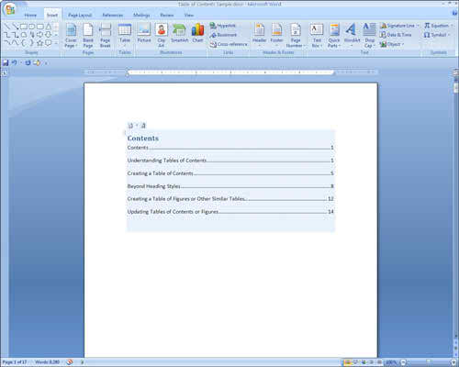
ওয়ার্ড প্রসেসরে লেখালেখি

Slide 11
ওয়ার্ড প্রসেসর ব্যবহার করে যে সব কাজ করা যায়।
১। নির্ভুলভাবে লেখালেখি কাজ করা যায়।
২। ভুল হলে সাথে সাথে সংশোধনের সুযোগ পাওয়া যায়।
৩। নানাভাবে লেখাকে উপস্থাপন করা যায়। যেমন লেখা ছোট বড় ও
রঙিন করা যায়।
৪। পুরো লেখা প্রথম থেকে শুরু না করে নতুন লেখা প্রবেশ করানো, লেখা মুছে ফেলা বা লেখাকে পুনর্বিন্যাস করার সুযোগ পাওয়া যায় ।
৫। ডকুমেন্ট সংরক্ষণ করে তা যেকোনো সময় ব্যবহার করা যায়।

Slide 12
দলীয় কাজ
অ্যাপ্লিকেশন সফটওয়্যার সমন্ধে যা জান তা উল্লেখ কর \

Slide 13
আমরা যেকোনো একটা কাজ খুঁজে বের করে সেটা করার জন্যে একটা অ্যাপ্লিকেশন সফটওয়্যার তৈরী করে ফেলতে পারি। যে কাজগুলো প্রায় সবারই করতে হয়, সেগুলোর জন্যে আলাদাভাবে অনেকেই অ্যাপ্লিকেশান সফটওয়্যার তৈরী করে ফেলে। সব ধরনের কাজের জন্যই কোনো না কোনো অ্যাপ্লিকেশন সফটওয়্যার আছে।

Slide 14
মূল্যায়ন
ওয়ার্ড প্রসেসরের কোন সফটওয়্যার বিনামূল্যে পাওয়া যায়?
(ক) ওপেন অফিস রাইটার (খ)মেনু
(গ) আইকন (ঘ) গ্রাফিক্স সফটওয়্যার
উত্তরঃ ক

Slide 15
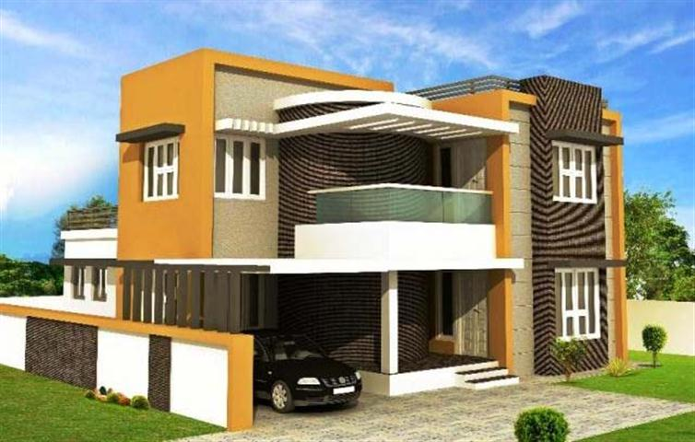
বাড়ির কাজ
ওয়ার্ড প্রসেসর ব্যবহার করে কাগজের ব্যবহার বন্ধ করা যায়
কিনা যুক্তি দেখাও।

Slide 16
ধন্যবাদ

